Slide 1
Toksikoloji Analizlerinde Tarama ve Doğrulama Testleri
Çiğdem YÜCEL
Dr. Öğr. Üyesi
SBÜ Ankara Gülhane EAH

Slide 2
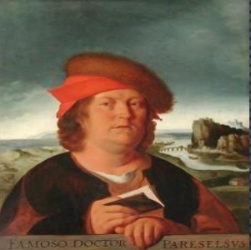
Toksik madde nedir?
Hücrelere ve yaşayan dokulara kimyasal, biyokimyasal ya da radyoaktif nitelikte zarar veren her türlü maddedir
Bugüne kadar 80.000’in üzerinde
toksik madde tanımlanmıştır
Herşey zehirdir, mühim olan dozdur

Slide 3
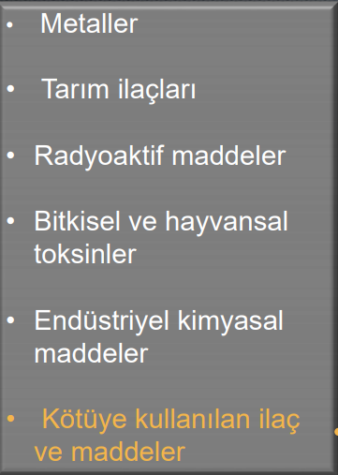
TOKSİK MADDELER NELERDİR?

Slide 4
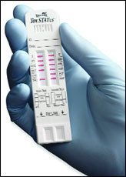
Toksikolojik taramalar neden yapılır?
Tanı, takip ve tedavi planının çizilmesi için ( uygun antidot seçimi, madde metabolizmasının değişmesi vb)
Madde kötüye kullanımı ve/veya illegal madde kullanımını tespit etmek için

Slide 5
Madde kötüye kullanımı
Madde terimi genelde psikoaktif etkilerine bağlı kötüye kullanım ve bağımlılık gibi kullanım bozukluklarına sebep olan moleküller için kullanılır
Madde kötüye kullanımı önemli bir toplum sağlığı ve güvenliği sorunudur
Kullanımı saptamak için yapılan madde analizleri de mücadelenin önemli unsurlarından biridir

Slide 6
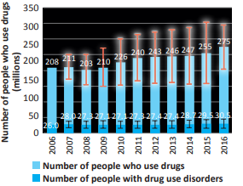
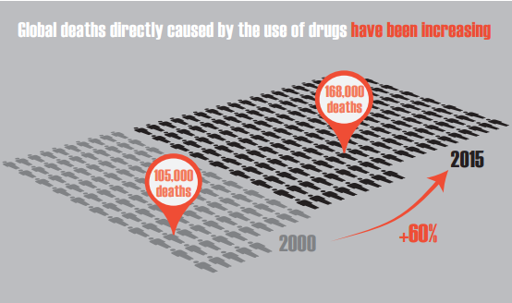
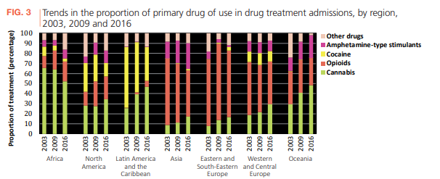
Dünya’da Madde Kullanımı
Kaynak: UNODC (United Nations Office of Drug and Crime) 2017 raporu

Slide 7
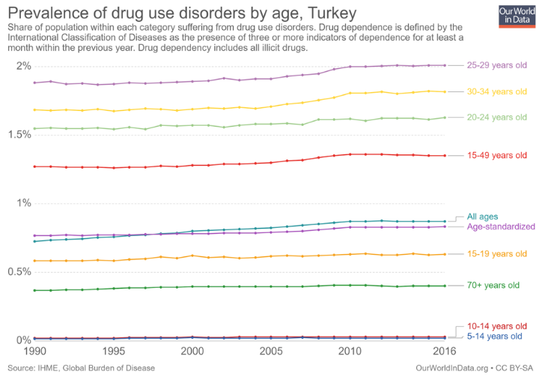
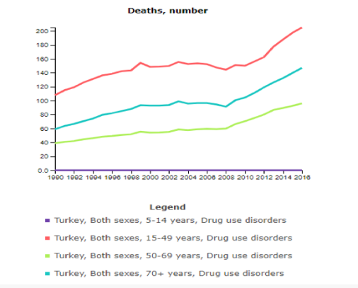
Türkiye’de Madde Kullanımı
1990 yılında madde kullanım bozukluğu olan birey sayısı 381.200 iken 2016 yılında 664.906 kişi olmuştur
Kaynak: Our World in Data ve TUBİM 2017 raporu

Slide 8
Madde kullanımının belirlenmesinde kullanılan araçlar
Kullanıcı özellikleri (yaş, cinsiyet, yaşam tarzı vb.)
Kullanım bulguları (intoksikasyon/yoksunluk semptomları)
Tanı ölçekleri (tarama ve skorlama anketleri)
Laboratuvar analizleri: maddeye ait molekülün ve düzeyinin tespiti
Laboratuvar analizleri; kritik adli ve idari kararların verilmesinde kanıt olarak kullanılabilecek tek nesnel araçtır

Slide 9
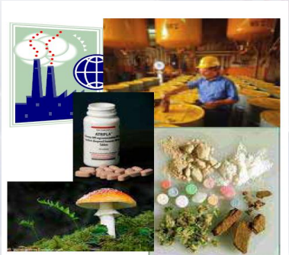
Madde Analizlerinin Uygulanması
Değişik alanlarda madde analizleri üç amaçla uygulanmaktadır:
Tıbbi (Klinik Toksikoloji- AMATEM, ÇEMATEM)
Adli (Adli Toksikoloji- Denetimli Serbestlik)
Sosyal (işyeri, sporcu, ergen taramaları vb.)

Slide 10
Ülkemizde Madde Analizleri
Hangi amaçla istenmiş olursa olsun, madde analizlerinde «adli süreç» ile karşılaşılması olasıdır.
Ülkemizdeki çoğu sağlık kuruluşu Adli Tıp Kurumu’na gönderilecek numuneler için ‘ Adli Tıp Kurumları Yönetmeliği (2004)’ çerçevesinde işlem yapmaktadır.

Slide 11
Ülkemizde Madde Analizleri: Tıbbi Laboratuvarlar
Tarama testlerinde yapılacak analizler Sağlık Bakanlığı tarafından yayınlanan ‘İdrar Numunelerinde Yasadışı ve Kötüye Kullanılan İlaç ve Madde Analizi Yapan Tıbbi Laboratuvarlar ile Madde Bağımlılığı Teşhis ve Tedavi Merkezlerindeki Tıbbi Laboratuvarların İşleyiş Esasları 2016’ genelgesinde detaylandırılmıştır.
Doğrulama testleri için ise ‘İdrar Numunelerinde Yasadışı ve Kötüye Kullanılan İlaç ve Madde Analizi Yapan Doğrulama Laboratuvarlarının Çalışma Usul ve Esasları Hakkında Genelge (2015)’

Slide 12
Ülkemizde AMATEM/ÇEMATEM
Ülkemizde yetkili tarama testi laboratuvarları
29 adet yataklı AMATEM
27 adet AMATEM Polikliniği
7 adet yataklı ÇEMATEM
7 adet ÇEMATEM Polikliniği
Yetkili Doğrulama Laboratuvarları
5 adet bulunmaktadır.

Slide 13
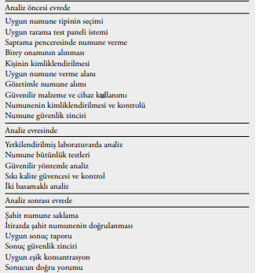
Madde analizlerinin gereklilikleri
Madde analiz testleri belli kalite
ve güvenlik gerekliliklerini
karşılamalıdır

Slide 14
Testten beklentiler?
Kullanılan ilaç/maddenin tespiti
Maddenin metabolitlerinin tespiti
Hızlı ve güvenilir sonuç
Yüksek tekrarlanabilirlik
Uygulama kolaylığı
Uygun saptama penceresinde tespit

Slide 15
Madde Analizlerinde
Denetimde Kullanılan Materyaller
Kan testi (zehirlenmelerde)
Tükürük testi (hasta başı)
İdrar testi
Saç (en uzun saptama aralığı)
Tırnak ( eldesi zor)
Tarama Testleri
EMIT
FPIA
CEDIA
KIMS
ELISA
RIA
Doğrulama Testleri
GC-MS
LC-MS/MS

Slide 16
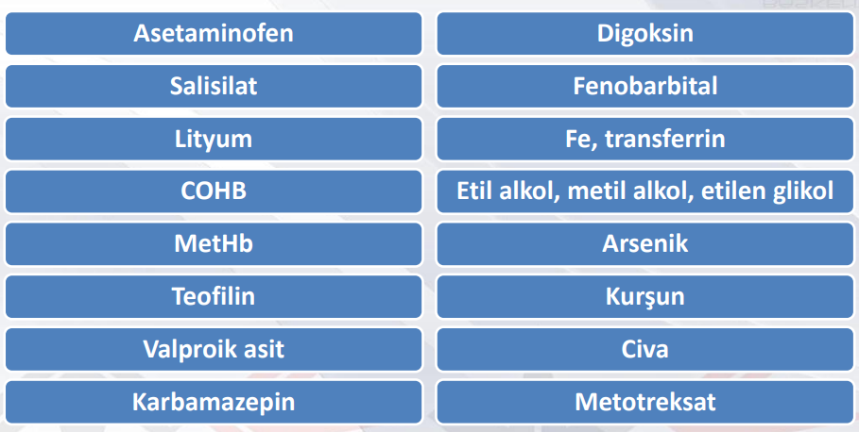
Kanda madde analizi

Slide 17
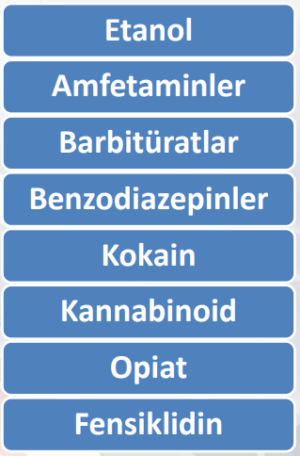
İdrar Örneklerinde Analiz edilebilen maddeler
Opiatlar
Benzodiazepinler
Esrar (Kanndabinoidler)
Amfetaminler
Kokain
Trisiklik antidepresanlar
Fensiklidin
Tükürükte madde analizi

Slide 18
Neden idrar?
Otomatize analizlere uygundur
Kullanılan madde ve metabolitleri, kan örneklerine kıyasla daha yüksek konsantrasyonlarda bulunur
Serbest serum proteinleri, lipidler ve diğer büyük molekül ağırlıklı bileşiklerin bulunmaması; toksikolojik ön analiz ve numune hazırlığını kolaylaştırır
Hızlı ve uygun maliyetli analiz sağlar
Saptama penceresi kan ve tükürükten uzundur
Non-invaziv

Slide 19
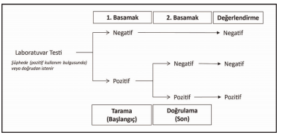
Tarama ve Doğrulama Testleri
Türkiye’de madde analizleri iki basamaklı olarak gerçekleşmektedir.
Basamak: Tarama
Basamak: Doğrulama

Slide 20
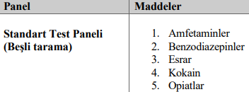
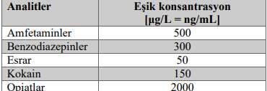
Türkiye için Tarama paneli
Ülkemizdeki standart madde analiz paneli
Türkiye için eşik konsantrasyonlar

Slide 21
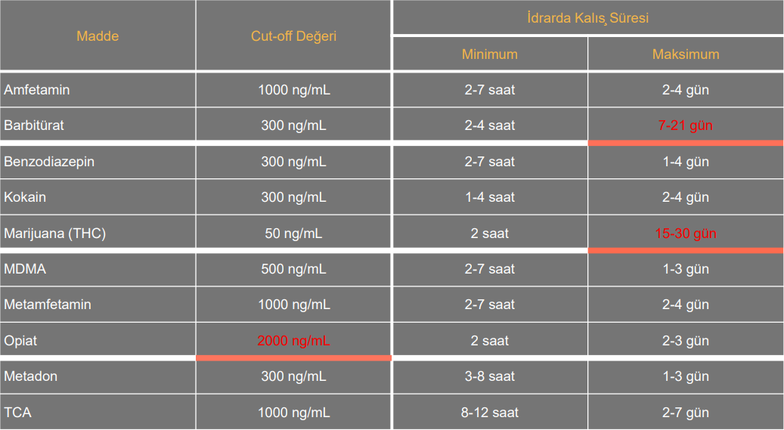
Uyuşturucu maddelerin idrar testinde tespit edilebilme süreleri

Slide 22
Tarama testleri
Ucuz
Hızlı
Semi-kantitatif
Yüksek hassasiyet
Otomatize cihaza uygulanabilirlik
Düşük özgüllük
Doğrulama testleri
Pahalı
Yavaş-uzun ön işlem
Kantitatif
Yüksek hassasiyet
Yüksek özgüllük (düşük yanlış pozitiflik)
Çapraz reaksiyon
Yalancı pozitiflik

Slide 23
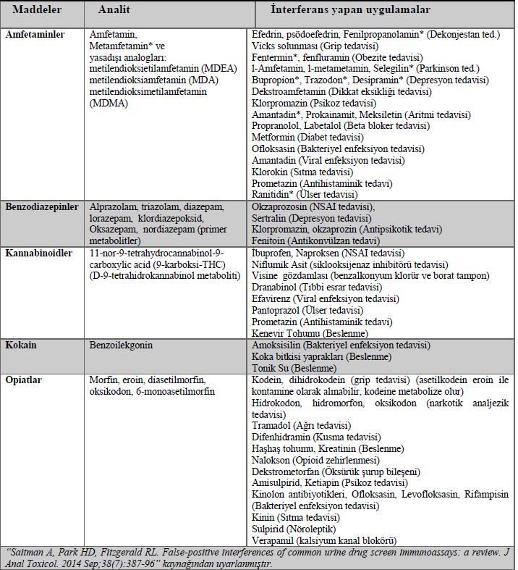
Tarama testlerinde yanlış pozitiflik

Slide 24
Tarama testleri-uygulama esasları
Test istemi: sadece muayene yapan hekim isteyebilir
Numune alımı
a) gözetimsiz: adli amaçla kullanılamaz
b) gözetimli (gözetim zinciri formu)
Örnek 24 saat içinde lab.a ulaşmalıdır, 2-8 ° C ‘de max 5 gün, uzamış saklama için < -15 ° C ‘de tutulmalıdır
Şahit numune: < -15 ° C erişim kısıtlı derin dondurucuda en az 6 ay süreyle saklanmalıdır

Slide 25
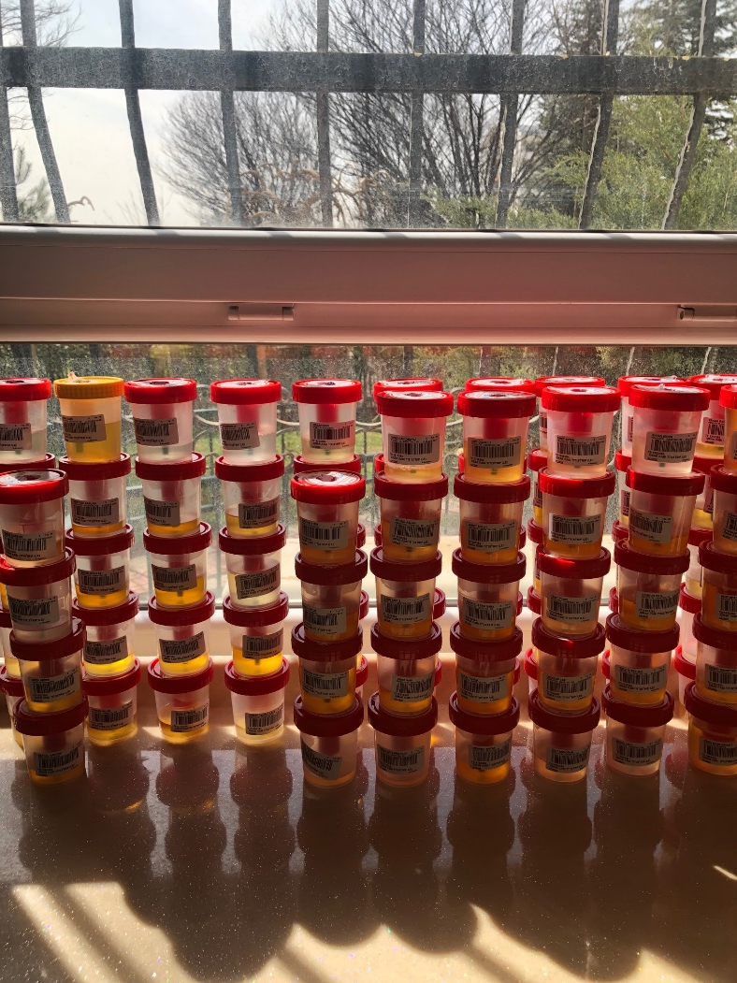

Slide 26
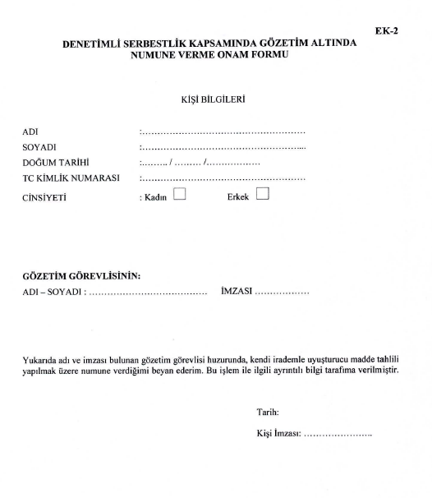

Slide 27
Numune kabulü: Tablodaki kriterlere göre yapılmalıdır

Slide 28
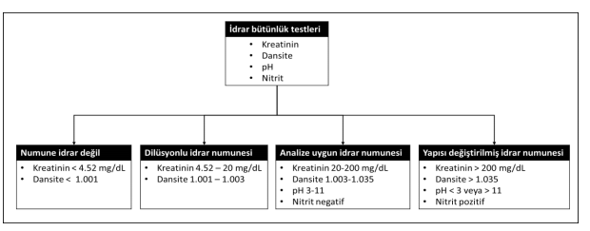
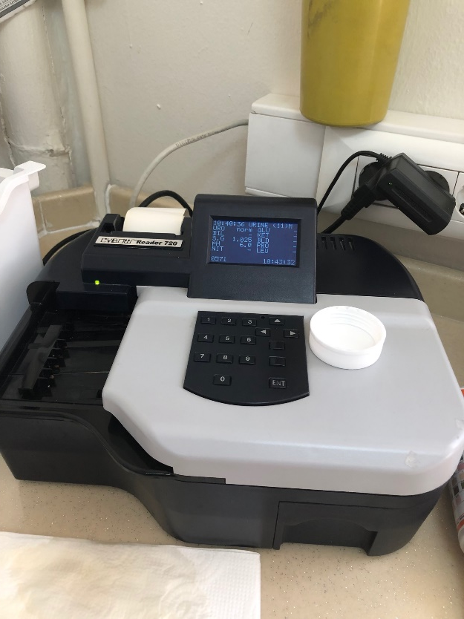
İdrar bütünlük testleri
İdrar örneği kabul edilmeden önce idrar bütünlük testleri yapılmalıdır

Slide 29
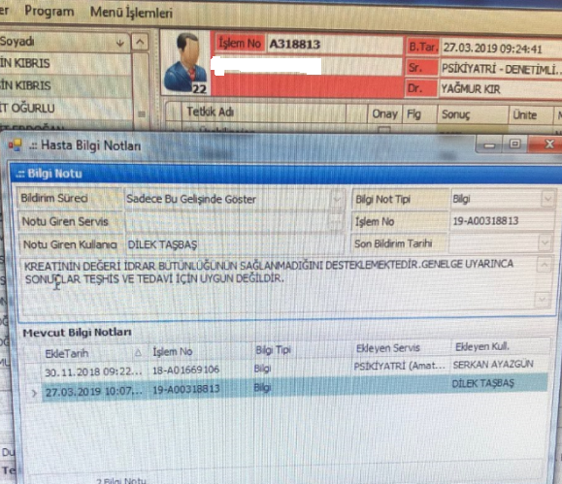

Slide 30
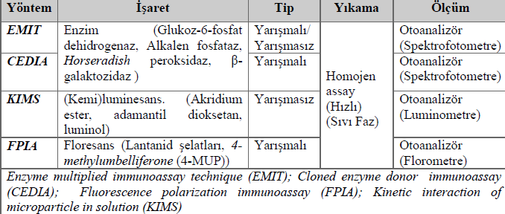
Analiz Evresi:
Tarama testleri yetkilendirilmiş laboratuvarlarda
Maliyet
İş yükü
Duyarlılık
Güvenilirlik faktörleri gözönüne alınarak immünokimyasal yöntemlerle yapılır.

Slide 31
Sonuç Raporlama
Raporda bulunması gerekenler:
Numune tipi/analize uygunluğu (bütünlük testleri)
Analiz edilen madde veya grubun adı/eşik değeri
Kalitatif ve varsa kantitatif (zorunlu değil) sonuç
İstem tarihi/numune alınma tarihi/kabul tarihi
Kabul eden kişi/ analiz tarihi
Onaylayanın adı ve imzası
Laboratuvarın adı ve adresi
Raporlama tarihi

Slide 32
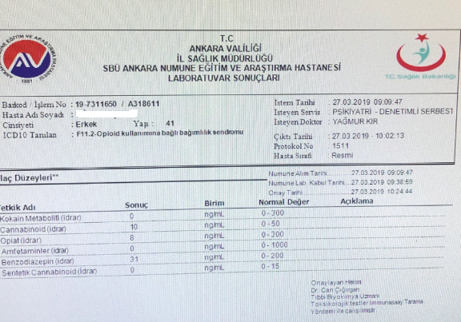

Slide 33
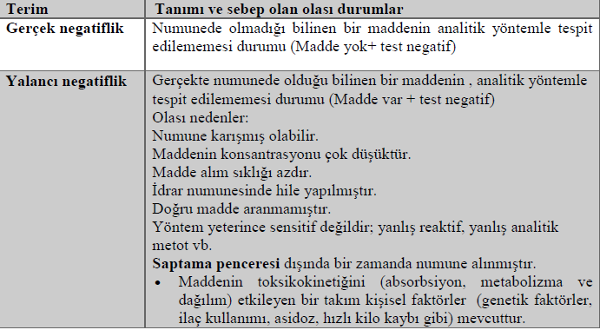
Sonuç Yorumlama: Tarama testlerinde negatif sonuç

Slide 34
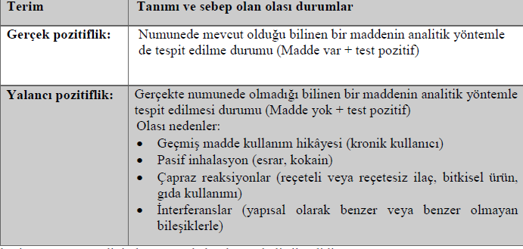
Sonuç Yorumlama:Tarama testlerinde pozitif sonuç

Slide 35
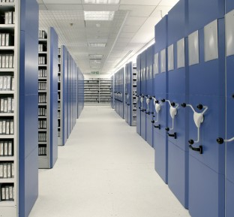
Kayıtların saklanması
Laboratuvar iç ve dış kalite kontrol sonuçları en az 5 yıl
Cihaz test kalibrasyon kayıtları en az 1 yıl süreyle saklanır

Slide 36
Doğrulama Testleri
Farklı bir kimyasal prensibe dayalı bir yöntemle maddenin tanımlanması
İleri, hassas ve geçerliliği kanıtlanmış yöntemler kullanılmalıdır
Gaz Kromatografisi-Kütle Spektrometresi (GC-MS)
Likid Kromatografisi-Kütle Spektrometresi (LC-MS/MS)

Slide 37
Doğrulama testleri Analitik aşama valide edilmelidir
•Spesifite (özgüllük)
Benzer ilaçlardan ayrılması
Girişimsel eğilimin az olması
•Sensitivite (duyarlılık)
Maddenin saptanabilmesi için örnekte ne kadar bulunmalı (cut-off kullanılması)
•Linearite
•Kesinlik/doğruluk
•Gerikazanım (recovery)
•Matriks etkisi

Slide 38
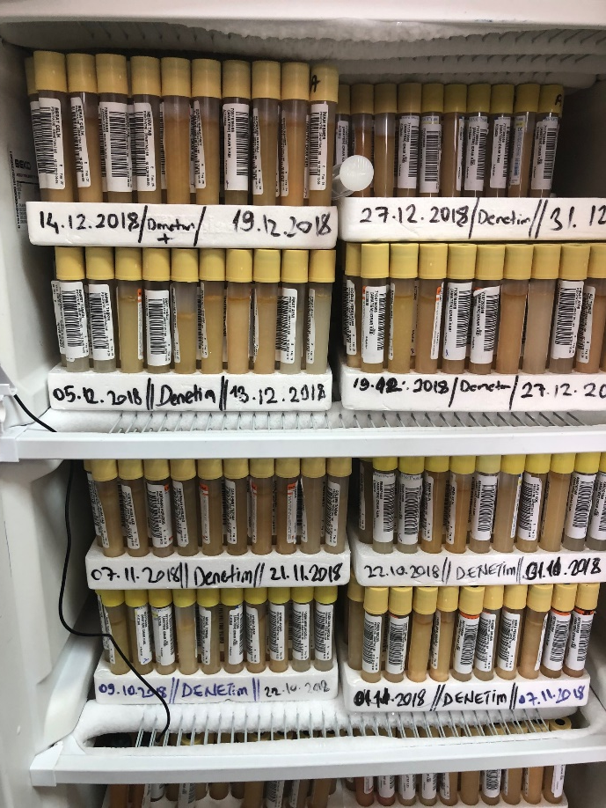
Doğrulama testleri
Pozitif test sonucundan klinik değerlendirmeyi yapan hekim veya adli makamlar tarafından talep edilirse doğrulama testi için doğrulama laboratuvarlarına gönderilir
Doğrulama testleri için gözetim zinciri kurallarına uygun olarak alınmış ve tarama yapılan laboratuvarda uygun şartlarda saklanmış «şahit» numuneler kullanılır.

Slide 39
Şahit numune transferi
Şahit numuneler kapalı/kilitli kutularda,
Soğuk zincir ile transfer edilmelidir
Doğrulama testi istek formu
Gözetim zinciri formu eksiksiz olarak doldurulmuş olmalıdır

Slide 40
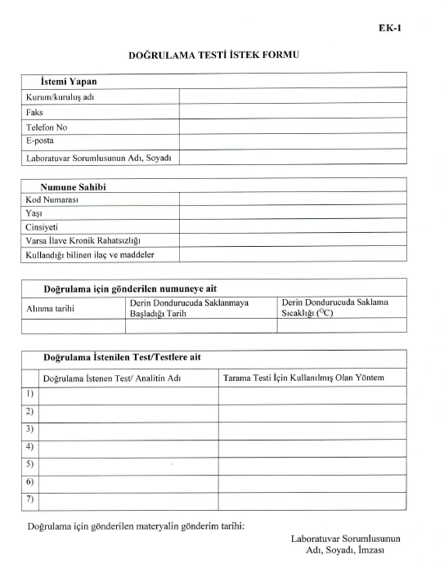
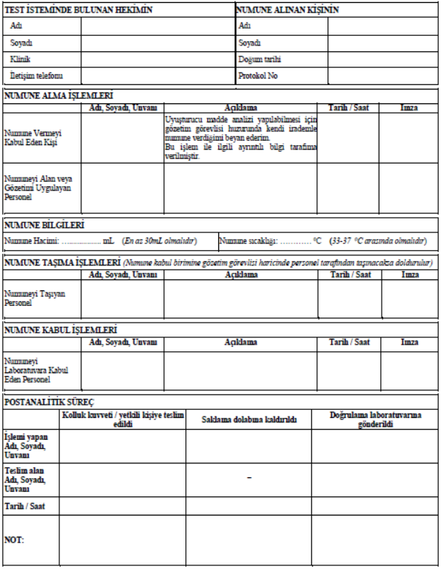

Slide 41
Doğrulama Testleri
Doğrulama laboratuvarına giden numuneler kişinin kimlik bilgilerini içermemelidir.
Numuneler kabul/red kriterlerine göre değerlendirdikten ve örnek bütünlük testini geçtikten sonra kabulü yapılır
Kabul edilen numuneler uygun koşullarda saklanır

Slide 42
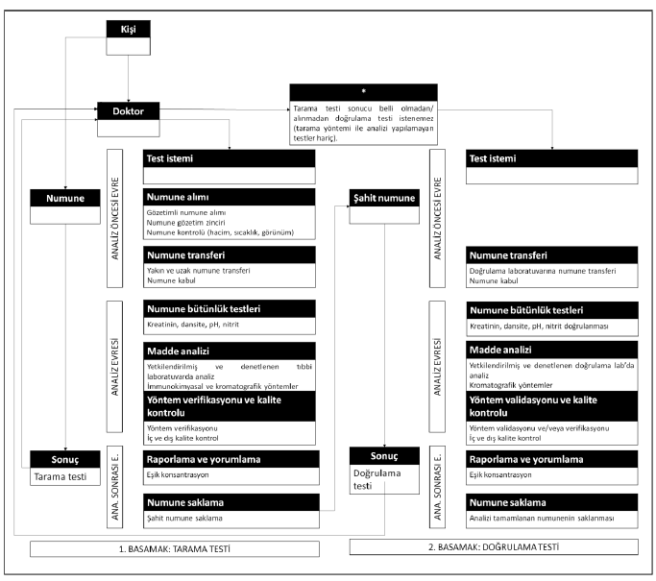
Tıbbi Laboratuvarlarda Madde Analizi İşleyişi

Slide 43
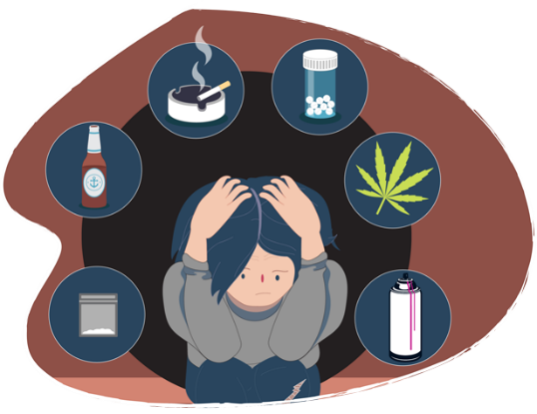
Sonuç
Madde analiz sonuçları adli/idari hüküm verdirici kararlarda kullanılırlar
Analiz öncesi, analiz ve analiz sonrası evrelerde uygulama gereklilikleri doğru biçimde yerine getirilmelidir
Doğru ve güvenilir sonuçlar verilmelidir

